Slide 1
JENIS DAN SKEMA PENGABDIAN MASYARAKAT DAN TEKNIK PEMBUATAN PROPOSAL
LP3M - UMY
Jl. Brawijaya, Tamantirto, Kasihan, Bantul
Daerah Istimewa Yogyakarta
Rabu, 31 Januari 2018

Slide 2
Indikator Kinerja Strategis
INDIKATOR KINERJA STRATEGIS | Leading Sector |  | NILAI STANDAR | Universitas
 |  |  |  | Base Line | Target (1th)
IKS-1.20 | Jumlah penelitian per dosen per tahun | Fakultas | LP3M | 1 judul | 0.58 | 0.6
IKS-1.21 | Jumlah publikasi jurnal nasional/internasional/buku ajar/buku teks per dosen per tahun | Fakultas | LP3M | 1 judul | 0.36 | 0.4
IKS-1.22 | Jumlah publikasi seminar nasional/internasional per dosen per tahun | Fakultas | LP3M | 1 judul | 0.36 | 0.4
IKS-1.23 | Jumlah penelitian multidisiplin per prodi per tahun | Fakultas | LP3M | 1 judul | 0.3 | 0.35
IKS-1.24 | Jumlah paten/HaKI per prodi per 3 tahun | Fakultas | LP3M | 2 judul | 1.3 | 1.3
IKS-1.25 | Jumlah publikasi SCOPUS per dosen per 5 tahun | Fakultas | LP3M | 7 artikel | 0.19 | 0.4
IKS-1.26 | Jumlah sitasi per paper berdasarkan SCOPUS | Fakultas | LP3M | 6 sitasi | 4.16 | 5
IKS-1.27 | Jumlah penelitian kolaborasi internasional per prodi per tahun | Fakultas | LP3M | 1 judul
IKS-1.28 | Jumlah program pengabdian per dosen per tahun | Fakultas | LP3M | 1 judul | 0.28 | 0.3

Slide 3
Divisi Pengabdian
IKS : 0,3 %, target 2017/2018: 154 proposal;
Keterlibatan Dosen 308
Timeline Kegiatan dengan Acuan Kalender Akademik
Workshop ( untuk tiap skema)
Pendampingan (Klinik) Proposal ( 1-3 kali)
Pendanaan Internal (skema pengabdian internal)
Skema : Program Kemitraan Masyarakat (PKM)
Program Pengembangan Desa Mitra (PPDM)
KKN-PPM (Pembelajaran & Pemberdayaan Masyarakat)
Dana Internal 2.8 M, @ Rp 7.500.000 – Rp 20.000.000 per judul
Rentang waktu pelaksanaan 3-4 bulan :
(1) Desember-Maret, dan (2) Mei-Agustus.

Slide 4
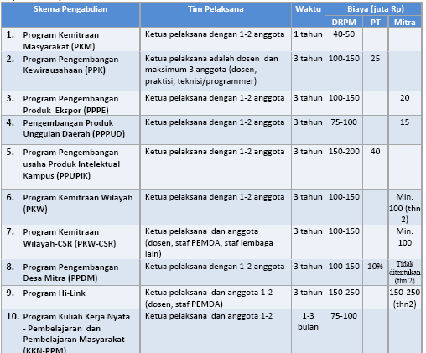
SKEMA PENGABDIAN KEMENRISTEK DIKTI

Slide 5
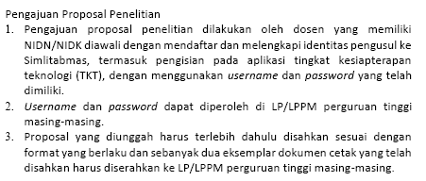
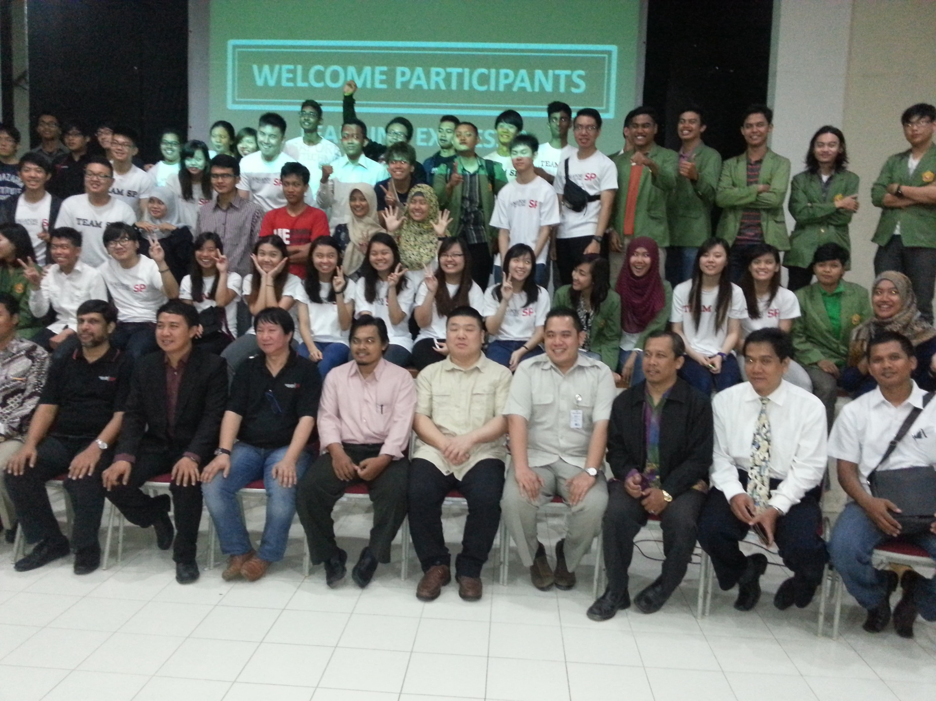

Slide 6
PROGRAM KEMITRAAN MASYARAKAT
(PKM)
Bersifat problem solving, komprehensif, bermakna, tuntas,
dan berkelanjutan dengan sasaran yang tidak tunggal
Fokus permasalahan ekonomi : produksi dan manajemen
Program mono tahun: 40 – 50 juta/ 10 – 20 juta (internal)
Sasaran program PKM adalah:
masyarakat produktif secara ekonomi (usaha mikro);
2) masyarakat belum produktif secara ekonomis, tetapi berhasrat wirausaha
3) masyarakat yang tidak produktif secara ekonomi(masyarakat umum/biasa)
Dua pengusaha mikro dgn komoditas sejenis atau yang saling menunjang
Dua kelompok mitra yang terdiri atas tiga orang per kelompok.
minimum tiga kader per kelompok (ex: dua RT, dua dusun atau dua desa, dua
Puskesmas/Posyandu, dua Polsek, dua Kantor Camat, dll).

Slide 7
PROGRAM PENGEMBANGAN DESA MITRA
(PPDM)
Multi Years (3 tahun); Rp 100 – 150 juta/ 15 – 20 juta (int)
Tim direkomendasi oleh Kepala LP3M, S2, NIDN
Potensi desa yang belum diberdayakan secara optimal, serta kurangnya penguatan sains (aplikasi hasil riset)
Pendidikan, kesehatan, lingkungan dan konservasi, pangan, energi, eco-tourism, budaya, industri kreatif, penatakelolaan wilayah/sumber daya alam dan sumber daya manusia, moral, karakter dan etika, maritim, atau lainnya
Desa Sentra Halal Food, Desa Kerajinan Bambu, Desa Konservasi Tanaman/Satwa Langka, Desa Mandiri Energi, Desa Sentra Organic Farming, Kampung Kuliner, Desa Wisata, Desa Adat/Seni Budaya, Desa Garam
Beryodium, Desa Sehat, Desa Bersyariah, Desa Bina Lingkungan, Desa Cagar Budaya, Desa Cagar Alam,

Slide 8
KKN – PPM (Pembelajaran Pemberdayaan Masyarakat)
Rp 75 – 100 Juta
Konsep co-creation, cofinancing dan co-benefit;
Hilirisasi hasil riset dosen
Tema KKN-PPM bermitra dengan pemerintah dan usaha.
Lama 1 – 3 Bulan, pengusul 2-3 orang,
Dana pendamping dari mitra (in cash, bermaterai)
Pengusul, DPL, Mhs KKN 30 orang/ 10 internal

Slide 9
FORMAT PROPOSAL
Pendahuluan
Tujuan
Luaran Kegiatan
Kriteria dan Pengusulan
Sistematika Usulan
Sumber Dana Kegiatan
Seleksi Proposal
Pelaksanaan dan Pelaporan

Slide 10
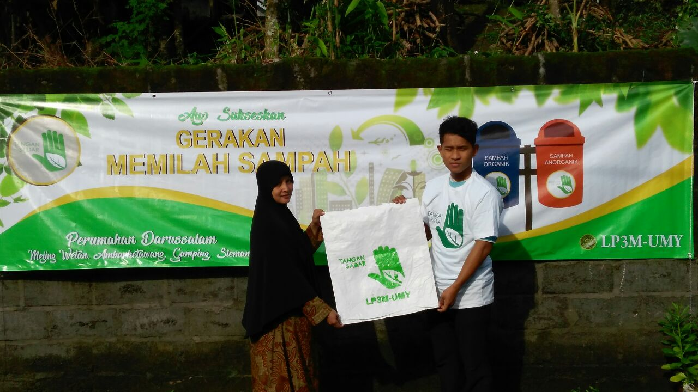
PENDAHULUAN
Potensi unggulan atau masalah masyarakat (Data)
Identifikasi dan rumuskan potensi/masalah yang diperbaiki (point)
Usulan penyelesaian permasalahan (Tabel atau point-point)
Teknologi/metoda/kebijakan/konsep yang akan digunakan untuk
mengatasi permasalahan dan uraikan alasannya;
lembaga mitra disertai dengan profil singkat
Kesediaan adanya dana pendamping dari lembaga mitra
Susunan secara lengkap profil kelompok sasaran beserta potensi/
permasalahannya

Slide 11
Target &Luaran Pengabdian
Peningkatan produksi, efisiensi biaya, perbaikan sistem, peningkatan partisipasi masyarakat, peningkatan swadana, swadaya masyarakat / pemda
Artikel ilmiah/ jurnal ISSN/ Prosiding semnas
Publikasi media cetak/ on line/ repocitory PT
Daya saing (efisiensi, kualitas, kuantitas, added value, diversivikasi produk)
Penerapan iptek di masyarakat (mekanisasi, IT, manajemen)
Tatanilai masyarakat (seni budaya, sosial politik, keamanan, ketentraman,
pendidikan, kesehatan, tingkat partisipasi swadana/swadaya).
Luaran tambahan:
Metode/ sistem/ produk (barang/jasa)
HKI
Buku ber ISBN
Inovasi TTG
Publikasi internasional
Tingkat Kepuasan Masyarakat

Slide 12
Metodologi
Tuliskan metode yang digunakan dalam melakukan pemberdayaan kelompok sasaran.
(Penyuluhan, FGD, Demonstrasi, Pendampingan, RRA, PRA,dll)
Tuliskan langkah-langkah dalam bentuk program yang akan dilaksanakan untuk mencapai hasil yang diharapkan
Ex: “IbM Pendidikan Lingkungan Hidup Pada Anak Usia Dini”
Penyusunan alat bantu (tools) assessment
Assessment
Workshop penyusunan rumusan pendekatan
Pendampingan di sekolah model: PAUD Selopamioro, Imogiri dan Labschool Rumah Citta, Jogja
Kaji ulang hasil terapan panduan
Rekomendasi ke stakeholders
Diseminasi
Evaluasi dan Pelaporan

Slide 13
Kelayakan Perguruan Tinggi
(data ada di ringkasan AIPT 2017)
Ex: Lembaga Publikasi, Penelitian dan Pengabdian pada Masyarakat (LP3M) Universitas Muhammadiyah Yogyakarta adalah sebuah lembaga yang bergerak di bidang publikasi, penelitian, dan pengabdian masyarakat. LP3M berupaya membangun kerja sama dengan pihak luar yang memiliki komitmen dan kesadaran yang sama dengan visi dan misi lembaga.
Sejauh ini, kerja sama dengan pihak luar bisa berlangsung secara cukup baik dalam program yang sudah diuraikan di atas. LP3M UMY telah melakukan kerja sama dengan lembaga maupun instansi dari luar seperti BAPPENAS, BAPPEDA, Departemen Tenaga Kerja, Depperindag, Dolog, DikNas, The Asia Foundation dan lembaga swadaya masyarakat seperti Perkumpulan untuk Kajian dan Pengembangan Ekonomi Kerakyatan (PKPEK), Jaringan Pendidikan Pemilihan Rakyat (JPPR), serta instansi swasta seperti PT. ARCO. Selain itu LP3M juga bekerja sama dengan Yayasan Dana Sejahtera Mandiri (DAMANDIRI) dan Yayasan Untukmu Guru. Kerja sama dengan pihak LP3M di Perguruan Tinggi lainnya seperti LPM UII, LPM Universitas Airlangga (UNAIR) dan juga LPM UNDIP. Kerja sama dengan mitra LPM juga telah dilakukan antara lain dengan pengusaha grosir sembako, koperasi, Majelis Ekonomi dan Majelis Pembina Kesejahteraan Sosial Pimpinan Muhammadiyah, serta Majelis Pemberdayaan PP Muhammadiyah.
Dalam bidang pengabdian, LP3M UMY secara internal memiliki beberapa skim yang dianggarkan yaitu:
Hibah Pengabdian Unggulan (Skema PIbW atau PIbPE), dana yang diusulkan maksimal Rp 20.000.000,-.
Hibah KKN Tematik, dana yang diusulkan maksimal Rp 10.000.000,-.
Hibah Pengabdian Reguler, dana yang diusulkan maksimal Rp 1.500.000,-.
Hibah Stimulan Penyusunan Proposal Pengabdian Skema DP2M, dana yang disiapkan Rp 500.000,-./proposal terkirim.
Keberadaan skim yang telah disiapkan secara internal oleh UMY merupakan bukti nyata atas kinerja lembaga dalam bidang pengabdian pada masyarakat.

Slide 14
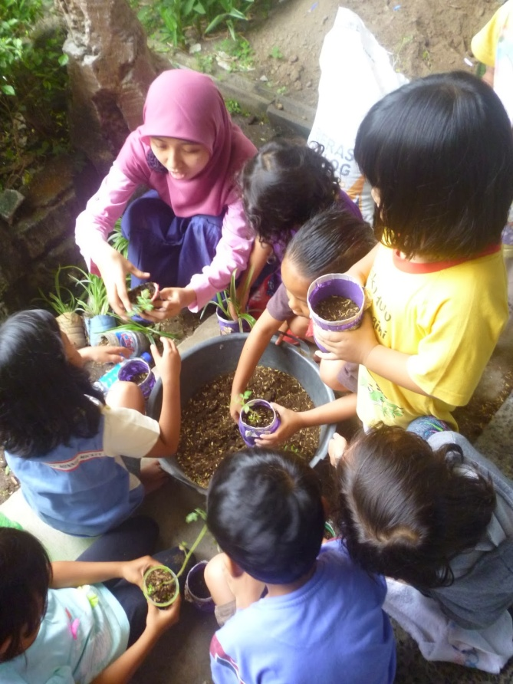
Hal sepele yang perlu diperhatikan:
Tanda tangan basah, tinta biru
Tanda tangan pada biodata sering lupa
Warna sampul
Collect data untuk dianalisis dan membuat draft seminar
Dana internal harus ada bermaterai
Tanda tangan mitra dan bermin cash aterai

